Slide 1
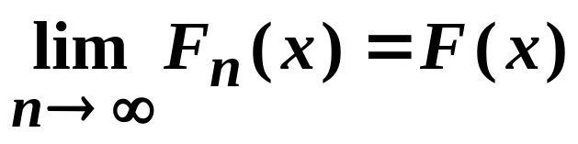
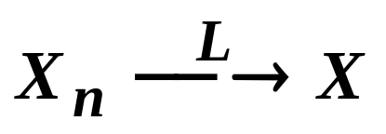
§5.2 中心极限定理
一. 基本定义
引例：高尔顿钉板试验
1. 定义： 依分布收敛
设随机变量X，X₁，X₂，…的分布函数分别为F( x ),F₁( x ), F₂( x ), …,若
在F( x )的每一个连续点上都成立，则称随机变量序列{X_{k}}, k = 1,2,…依分布收敛于X 。并记为
2. 依概率收敛与依分布收敛的关系
依概率收敛 ⇒ 依分布收敛

Slide 2
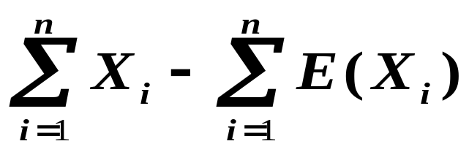
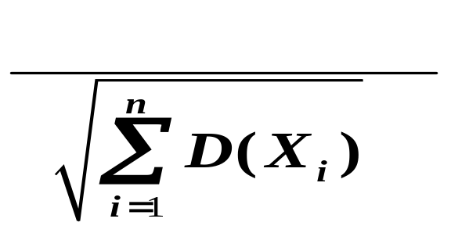
3. 定义：中心极限定理
设随机变量 X ~ N(0,1)，{X_{i} }，i = 1, 2, … 相互独立，且数学期望和方差都存在, 若标准化随机变量序列
依分布收敛于 X ，则称随机变量序列{ X_{i} }，i = 1,2,…服从中心极限定理。
注: 若随机变量序列服从中心极限定理，可对其前n项和变量的相关概率做近似计算。

Slide 3
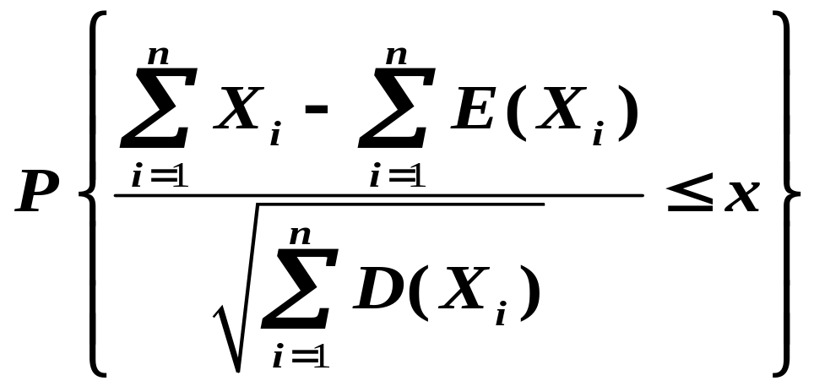
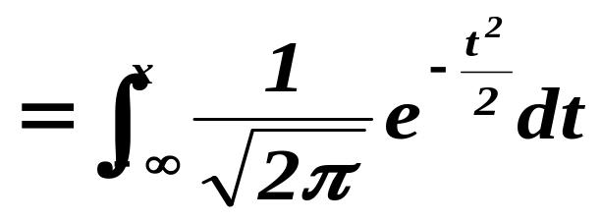
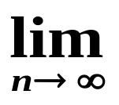
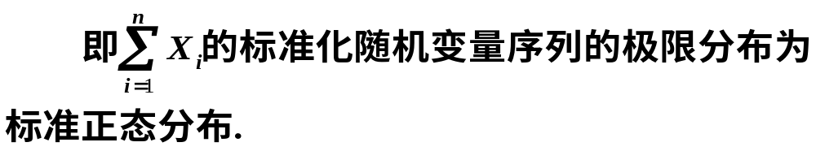
其理由如下：
若随机变量序列{ X_{i} }，i = 1,2,…满足中心极限定理，有

Slide 4
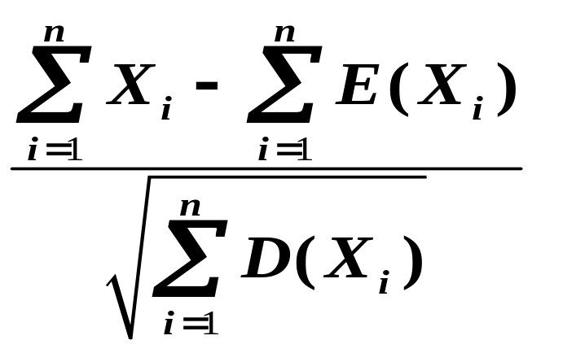

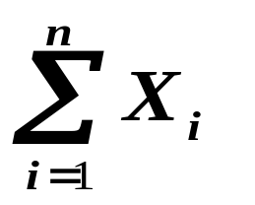
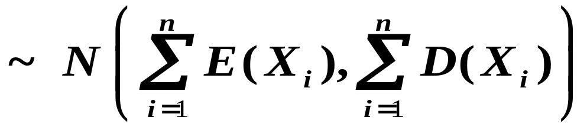
所以 n 当足够大时，可以认为
近似成立，从而
近似成立。

Slide 5
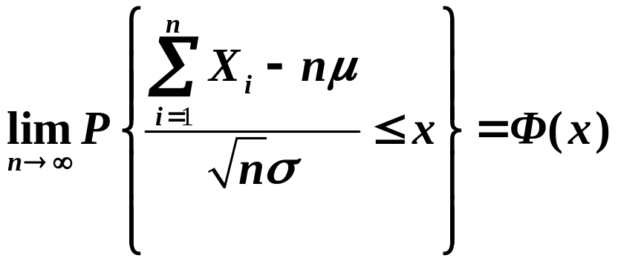
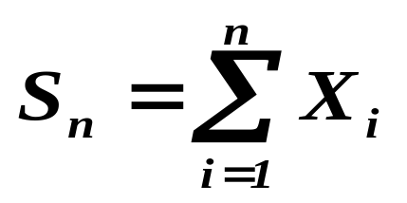
二. 中心极限定理
1 独立同分布中心极限定理
设{ X_{i} }，i=1,2…是一个相互独立、具有同分布的随机变量序列，且E( X_{i} ) = μ， D( X_{i} ) = σ²。
则随机变量序列{ X_{i} }满足中心极限定理，即有
高尔顿钉板试验
重复试验次数估计
独立同分布中心极限定理的应用
组装产品试验
1）求随机变量之和 在某区间取值的概率。
2）已知 在某区间取值的概率，反求n。

Slide 6
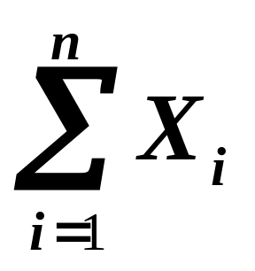
中心极限定理解释了现实中哪些随机变量可看作正态分布
“独立同分布”条件的理解
中各Xi 相互独立，且“均匀的小”
叠加的结果：正态分布
实际中的例子？
测量误差

Slide 7
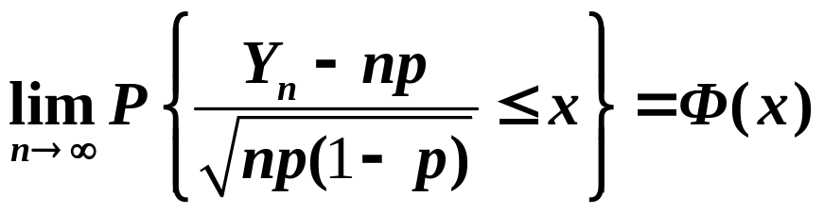
2 棣莫佛-拉普拉斯中心极限定理
设随机变量序列{ Y_{n} }，Y_{n} ~ B( n, p ) ，n =1,2… 。
则对于任意的实数 x ，有
证明：
对于任意正整数n，随机变量Y_{n} 可表示为
Y_{n} = X₁＋ X₂＋…＋ X_{n}
X₁, X₂,…, X_{n} 相互独立，X_{i} ~ B( 1, p )，且有
E( X_{i} ) = p , D( X_{i} ) = p(1-p)
所以随机变量序列{ X_{i} }, i =1,2,…满足独立同分布中心极限定理条件。即有

Slide 8
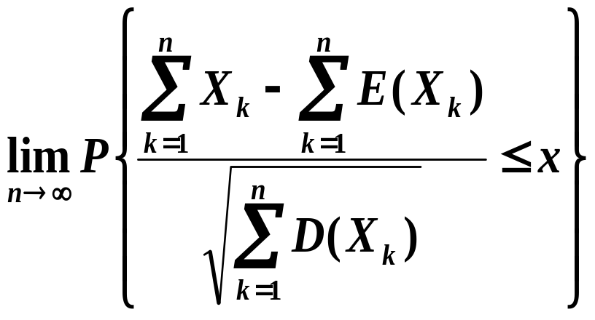
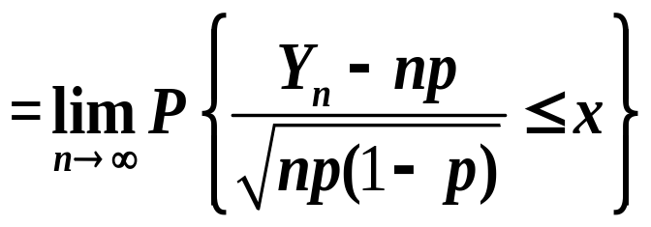
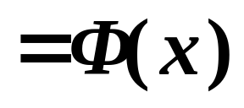
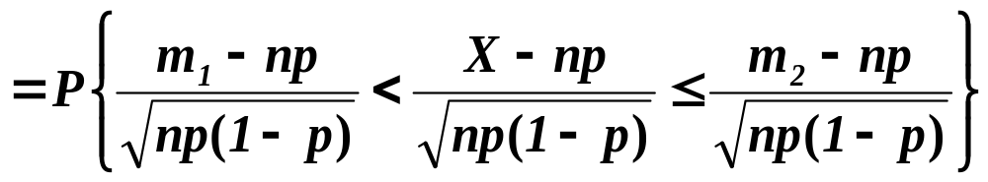
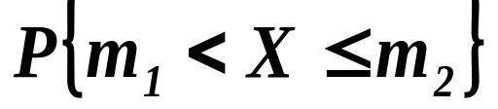
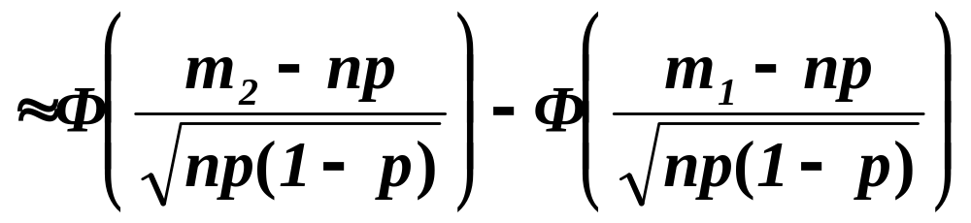
所以结论成立。
由此有，若X ~ B( n, p )，对于足够大的n，有

Slide 9
棣莫佛—拉普拉斯中心极限定理的应用
1）计算在大n情况下二项概率的近似值。P137例5.3.2
2）已知在大n情况下二项分布在某范围内取值的概率，求该范围。 P137例5.3.3
3）近似计算与用频率估计概率的有关问题。
航 船 的 稳 定 性

Slide 10
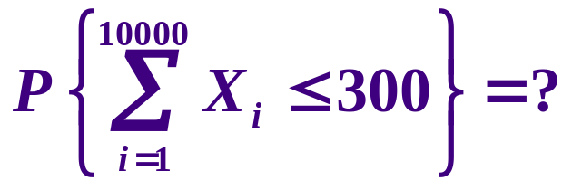
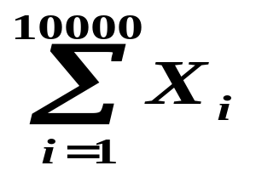
中心极限定理的应用—保险公司经营
例1 某保险公司有10000个同阶层的人参加人寿保险，每人每年付600元保险费. 若一年内一个人死亡的概率为0.004，死亡时，其家属可向保险公司领得5万元赔偿金。试问：保险公司每年利润大于300万的概率是多少？
解：设 X_{i} 表示保险公司支付给第 i 户的赔偿金（单位：万元），则在X_{i} 均服从两点分布
独立同分布
独立同分布
Xi
0
5
i=1,…,10000
p
0.996
0.004
且在一定实际条件下，可认为各X_{i} 是相互独立的．
则保险公司的全部赔偿金为

Slide 11
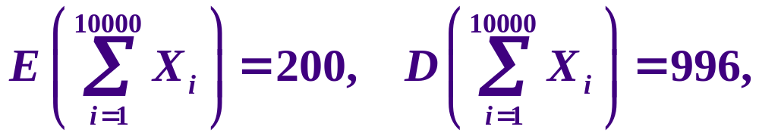
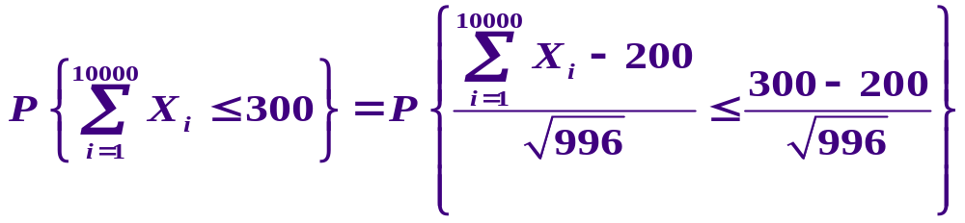


保险公司每年利润大于300万的概率
近似服从N(0,1) (独立同分布中心极限定理)
≈
结论：保险公司每年利润大于300万元的概率接近100%

Slide 12
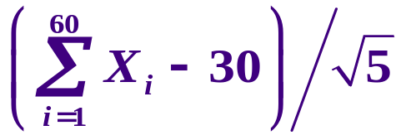
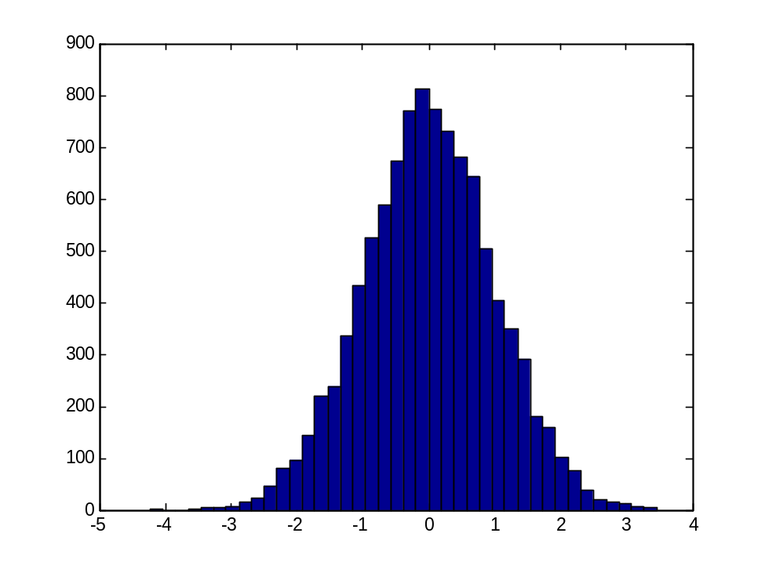
中心极限定理的应用—正态随机数模拟
例2 在工程上，可先产生相互独立的服从区间[0,1]上均匀分布的随机数X_{i} (i=1,…,60 ) ，再用 来作为标准正态分布随机数，为什么？
matlab模拟程序
clear
X=rand(60,10000);
Y=(sum(X)-30)/sqrt(5);
hist(Y,40)

Slide 13
高尔顿钉板试验
将一个小球投入有无限多层钉子的高尔顿钉板内,小球在每一层碰到钉子后各以1/2的概率向左或向右随机移动一格.
关注：小球到达第n层时的水平位置？
此位置是随机变量，
分布如何？

Slide 14


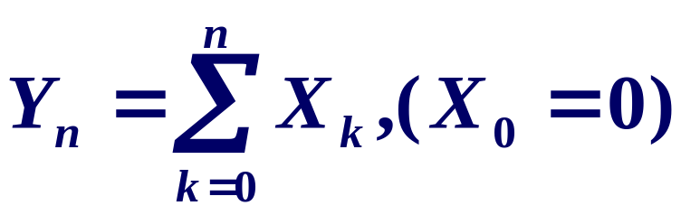
X_{k}
－1 1
k=1,2,…
p
{X_{k}, k=1,2,…} 是独立同分布的随机变量, 它描述了小球每一步的移动
小球经过n次碰撞后的水平位移

Slide 15
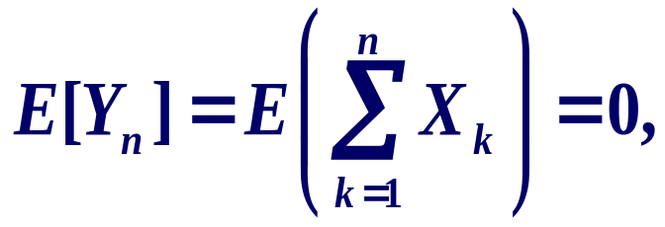
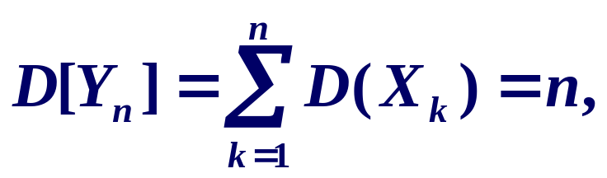

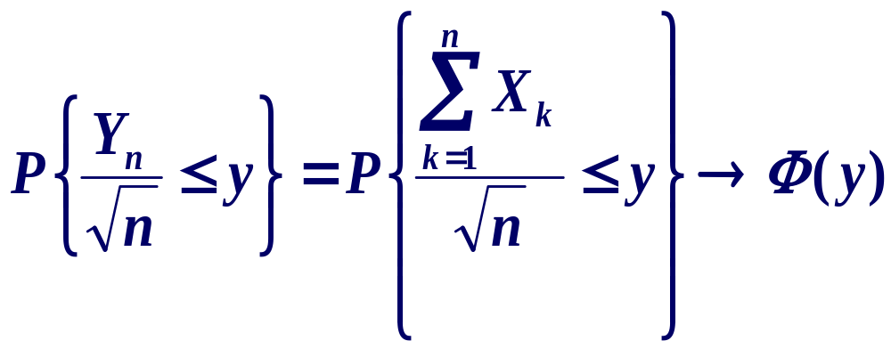
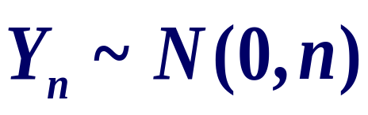
由独立同分布中心极限定理知，
即当钉子层数n足够大时，可近似认为小球水平位置

Slide 16
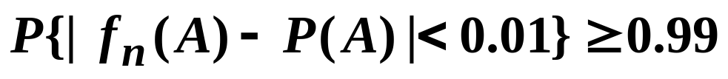
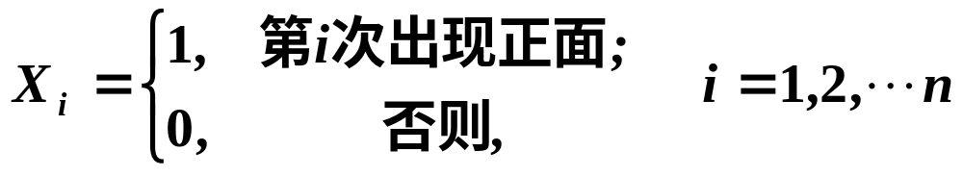
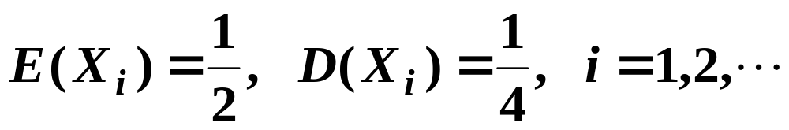
重 复 试 验 次 数 估 计
例：将一枚均匀硬币连续抛 n 次，试用中心极定理来估计 n ，使下式成立。
其中 A ={ 出现正面 }。
解：P( A )=1/2，令
则随机变量序列{ X_{i} }，i = 1,2,…是相互独立且同分布的。而且有
故随机变量序列{ X_{i} }满足独立同分布中心极限定理。

Slide 17

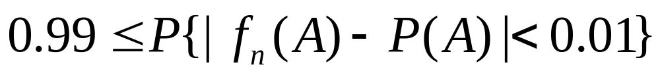
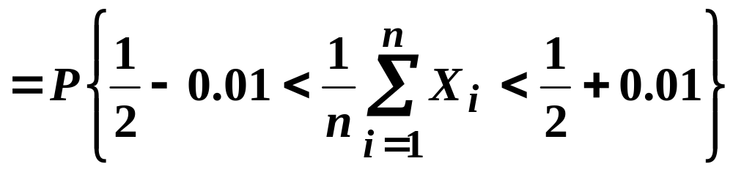
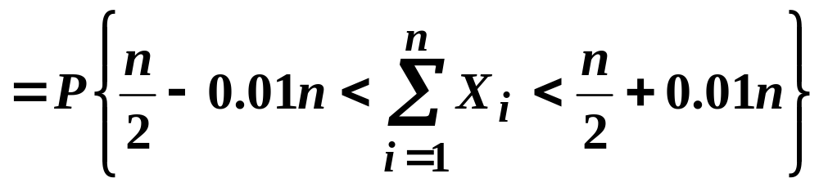
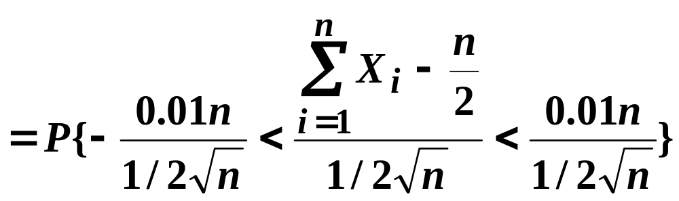
重 复 试 验 次 数 估 计

Slide 18
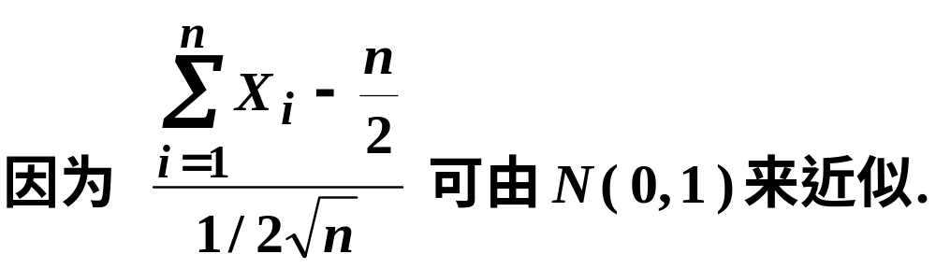
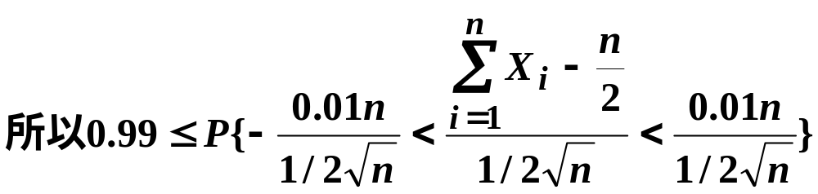
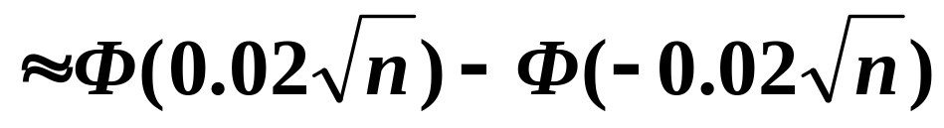
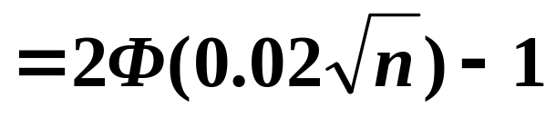
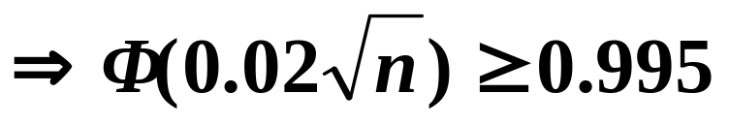
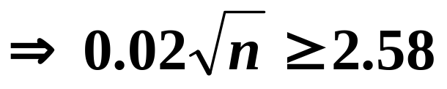

重 复 试 验 次 数 估 计
解得 n ≥ 16,641 (次)
( 切比雪夫不等式250,000次 )

Slide 19
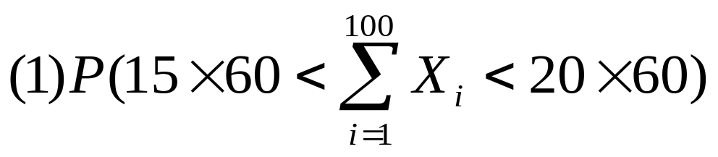
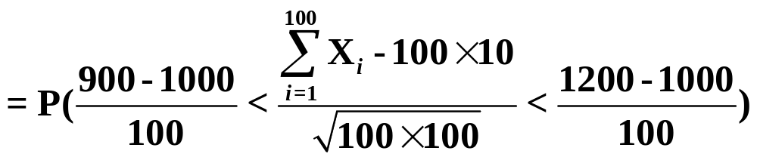
组 装 产 品 试 验
例 设生产线上组装每件产品的时间服从指数分布，统计资料表明该生产线组装每件产品的平均时间为10分钟，假定每件产品的组装时间相互独立，求：
(1)组装100件产品需15至20小时的概率p；
(2)16小时内以95％的概率最多可组装多少件产品？
解：设组装第 i 件成品需要X_{i} 分钟，i = 1, 2, …, 100则X_{i} 相互独立且都服从参数为λ＝1/10的指数分布

Slide 20
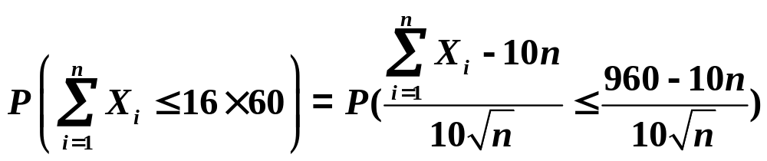
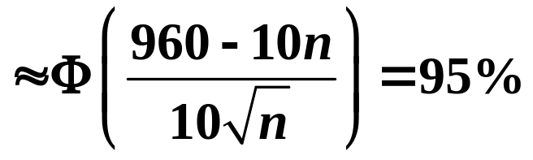
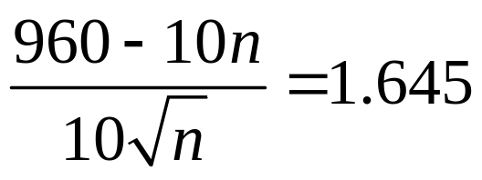


组 装 产 品 试 验
(2)设16小时内以95％的概率最多可组装n件成品，则
查表可得
113.53为增根舍去，故最多可组装81件产品。

Slide 21



航 船 的 稳 定 性
例：一船舶在某海区航行，已知每遭受一次波浪的冲击，纵摇角大于3°的概率为 p = 1/3，若船舶遭受了90000次波浪冲击，问其中有 29500 ~ 30500 次纵摇角大于3°的概率是多少？
解：
假定船舶遭受波浪的各次冲击是独立的。记 X 为90000次冲击下纵摇角大于3°的次数，故有
所求事件的概率为

Slide 22




航 船 的 稳 定 性

